Slide 1


JavaScript进阶
---JS语法、表达式及语句
---JS赋值、算数、关系运算符
---JS逻辑运算符进阶

Slide 2
JavaScript进阶
---JS语法、表达式及语句
参见《深入理解JS》第7、13章、《JS权威指南》第4、5章

Slide 3
内容提纲
JS语法、表达式及语句综述
JS严格模式
switch详解、for...in

Slide 4
JS语法、表达式及语句综述
字面量 - 对象字面量 var obj = {x:12，y:23}; - 数组字面量 var arr = [1,2,true,'xyz'];
标识符与保留字 - 标识符用来给变量或函数进行命名，以字母、下划线或$为开始 - 保留字：arguments、break、case、catch、class、const等（参见教材7.6）
表达式与语句 - 表达式代码中基本的单位，它将产生一个值，用于需要值的地方，如：if(a>b){...} - 语句表示了一种行为，如：var obj = {x:1,y:b}; //创建对象obj - JS期望语句的地方都可以写表达式（表达式语句），如：x+3；
参见实例demo01 语法二义性
Notes:
脚本语言是由传统编程语言简化而来的语言，因此有很多相似之处。

Slide 5
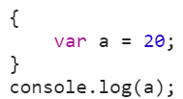


JS语法、表达式及语句综述
表达式及表达式分类 - 原始表达式、对象及数组初始化表达式、函数定义表达式、属性访问表达式 - 函数调用表达式、对象创建表达式、算数表达式、关系表达式、逻辑表达式、赋值表达式
语句及语句分类 - 表达式语句、复合语句、条件语句(if-else、switch)、循环语句（for、for...in）
ES5中的块（ES5中没有块作用域，所以带来了很多问题）
参见实例demo02 Part1和Part2
参见实例demo03 ES5中关于块的实例
Notes:
块作用域，去除或简单介绍

Slide 6
内容提纲
JS语法、表达式及语句综述
JS严格模式
switch详解、for...in

Slide 7
JS严格模式
ES5中的运行模式（Strict Mode） - 严格模式和非严格模式（松散模式）
严格模式的目的 - 消除Javascript语法的一些不合理、不严谨之处，减少一些怪异行为 - 消除代码运行的一些不安全之处，保证代码运行的安全 - 提高编译器效率，增加运行速度
启用严格模式的方式 - 针对整个脚本文件使用 'use strict' - 针对函数使用 'use strict'
参见实例demo04 使用严格模式的不同方式
Notes:
脚本语言是由传统编程语言简化而来的语言，因此有很多相似之处。

Slide 8
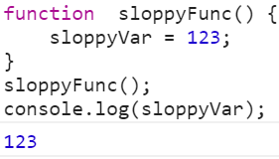
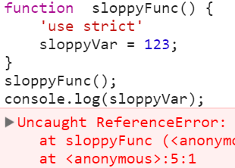
JS严格模式下语法和行为的改变 一（全局变量）
严格模式下全局变量需显式声明
参见实例demo05
Notes:
脚本语言是由传统编程语言简化而来的语言，因此有很多相似之处。

Slide 9
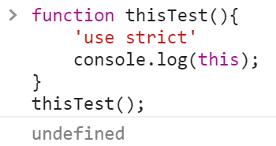
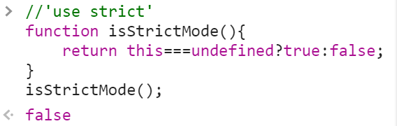
JS严格模式下语法和行为的改变 二（函数中的this）
一般函数中的this（严格模式）为undefined，非严格下为全局变量
可以用此特性来判断当前是否为严格模式
参见实例demo06 严格模式下函数中的this
Notes:
在浏览器环境下一般函数中的this指代window，node环境下指代的是global

Slide 10
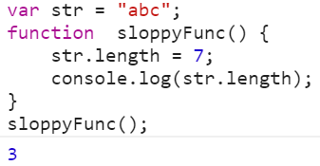
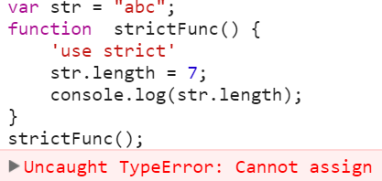
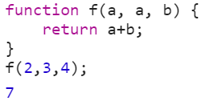
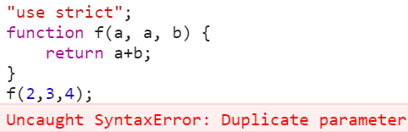
JS严格模式下语法和行为改变 三（属性、变量及函数参数）
严格模式下禁止删除不可改变的属性和未定义的变量
严格模式下禁止函数参数重名
参见实例demo07 查看更多严格模式案例

Slide 11
内容提纲
JS语法、表达式及语句综述
JS严格模式
switch详解、for...in

Slide 12
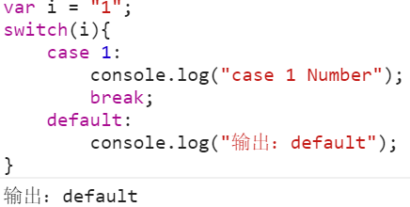
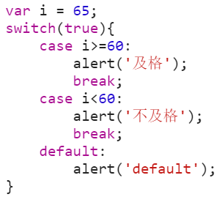
switch详解
switch语句中的case - case在比较时使用的是全等操作符比较,因此不会发生类型转换 - case 后可以是一个表达式（如 i<60）
参见实例demo08 switch与数据类型案例
Notes:
脚本语言是由传统编程语言简化而来的语言，因此有很多相似之处。

Slide 13
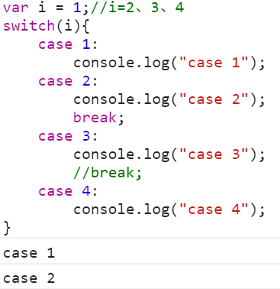
switch详解
switch语句中的穿透性及其应用
从满足第一case处开始执行，直到遇到break为止，若都没有break则直到default结束为止
利用switch的穿透性:求某月某日是一年中的第几天
参见实例demo09 switch贯穿案例
Notes:
脚本语言是由传统编程语言简化而来的语言，因此有很多相似之处。

Slide 14
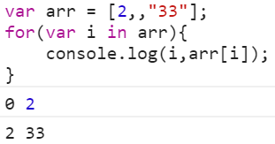
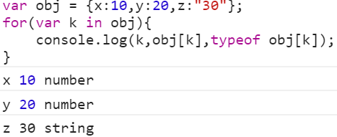
for...in
for...in遍历数组（忽略空缺）
for...in常用来遍历对象
参见实例demo10 for...in案例
Notes:
脚本语言是由传统编程语言简化而来的语言，因此有很多相似之处。

Slide 15

Have a Break！

Slide 16
JavaScript进阶
---JS赋值、算数、关系运算符

Slide 17
内容提纲
JS赋值运算符
JS算数运算符
JS关系运算符

Slide 18
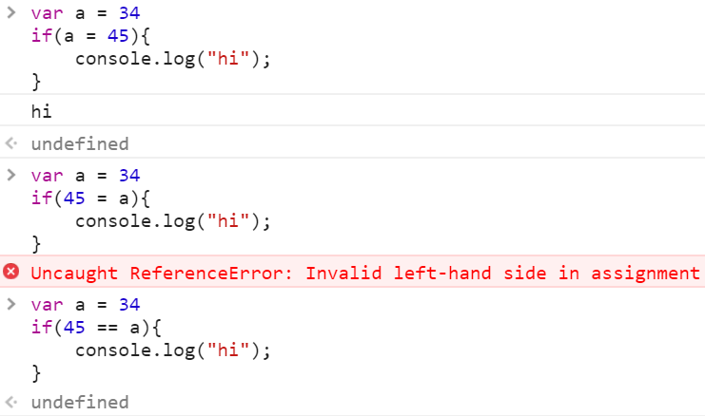
赋值运算符（基本内容参见教材9.2）
注意=与== - 为什么有些有些表达式要发反写
为什么反写 == 两边的操作数
参见实例demo11
Notes:
脚本语言是由传统编程语言简化而来的语言，因此有很多相似之处。

Slide 19
内容提纲
JS赋值运算符
JS算数运算符
JS关系运算符

Slide 20
算数运算符
算数运算符与类型转换 "1"+"2"; //"12" "1"+2; //"12" 1+{}; //"1[object Object]" true+true; //2 "5"-2; //3
一元运算符（++、--） var x = "1"; console.log(++x); //2 注意++和--的隐式类型转换 var x = "1"; console.log(x+1);//11
参见实例demo12 算数运算符实例
Notes:
脚本语言是由传统编程语言简化而来的语言，因此有很多相似之处。

Slide 21
内容提纲
JS赋值运算符
JS算数运算符
JS关系运算符

Slide 22



关系运算符
== 与 === == （如果类型不同，先转换再比较，注：引用类型到基本类型的转换方向） === （若类型不同则false，若类型相同则判断同 ==） 回顾值类型与引用类型的比较结果（3===3、{}==={}、NaN===NaN）
!= 与 !== ！=（如果类型不同，先转换再比较） ！==（先判断类型，若类型不同则返回true，若类型相同则判断同！=）
参见实例demo13 关系运算符实例
Notes:
脚本语言是由传统编程语言简化而来的语言，因此有很多相似之处。

Slide 23
Have a Break！

Slide 24
JavaScript进阶
---JS逻辑运算符进阶

Slide 25
内容提纲
&&与||的基本理解及应用
&&与||的深层次理解（非布尔类型）
&&与||在实际中的应用

Slide 26
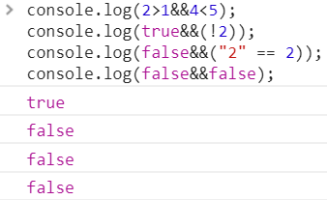
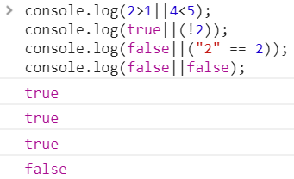
&&与| |基本理解和应用
最常见情况（运算符两边的操作数都是布尔类型） - 对于&&来说， 除了两侧都为真时为真，其他情况都为假 - 对于 | | 来说，除了两侧都为假时为假，其他情况都为真
参见实例demo14

Slide 27
内容提纲
&&与||的基本理解及应用
&&与||的深层次理解（非布尔类型）
&&与||在实际中的应用

Slide 28
&&与||深层次理解
当逻辑运算符&&和||两侧的操作数不是布尔类型时 - 首先将左操作数转换成布尔类型 - 对转换后的左操作数进行逻辑判断（true or false） - 根据短路原则返回原始左操作数或原始右操作数
短路原则（忽略对右操作数的判断） - 对于&&，转换后的左操作数若为true，则直接返回原始右操作数，若为false则 直接返回原始左操作数 - 对于| |，转换后的左操作数若为true，则直接返回原始左操作数，若为false则直 接返回原始右操作数 - 通过短路原则，可以用&&和| |来实现复杂的条件语句来代替if-else
Notes:
增加动画

Slide 29
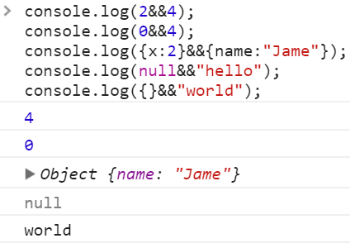
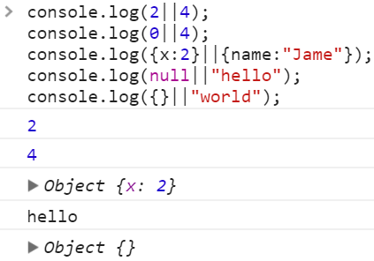
&&与||深层次理解
实例：&&和||两侧的操作数不是布尔类型时
参见实例demo15 布尔对象实例
Notes:
增加优先级

Slide 30
内容提纲
&&与||的基本理解及应用
&&与||的深层次理解（非布尔类型）
&&与||在实际中的应用

Slide 31
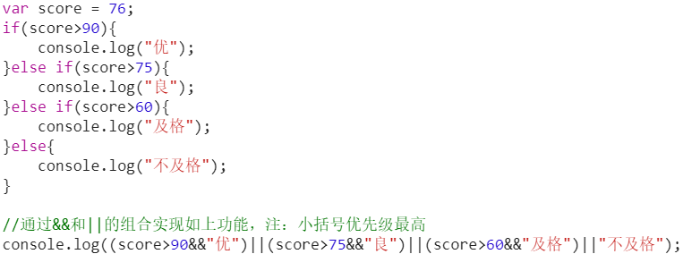
&&与||在实际中的应用
遵循短路特性，使用&&和||可用来实现条件语句
参见实例demo16 查看通过逻辑运算符来实现条件语句
Notes:
修改，代码不对，良良放在右侧，增大代码展示区域，增加优先级（）

Slide 32
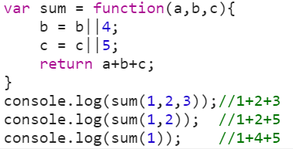
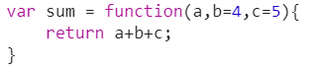
&&与||在实际中的应用
使用||来设置函数参数的默认值 - 函数定义时可以给参数指定默认值，调用时若未传参数则该参数的值取它定义时的默认值 - JS（ES6之前）不能直接为函数的参数指定默认值，可以通过 | | 来实现
案例中：未传实参的话，形参初始为undefined，undefined转为布尔类型为false，根据||短路原则直接返回右操作数，等效代码如下
参见实例demo17 前半部分
问题：思考sum(1,0,0)返回多少？1还是10
Notes:
增加 max（1,0,0）实例，增加逻辑判断

Slide 33
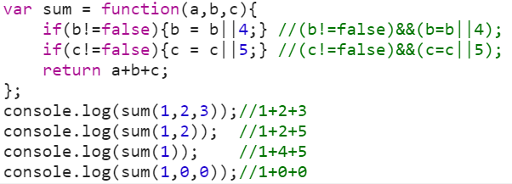
&&与||在实际中的应用
sum函数的问题及完善 - 若实参转换为布尔类型为false，返回值则可能不是预期结果，如sum(1,0,0)为10 - 增加判断，确保实参转换为布尔类型时为true
参见实例demo17 后半部分
Notes:
增加 max（1,0,0）实例，增加逻辑判断

Slide 34
总结
&&与||的基本理解及应用
&&与||的深层次理解（非布尔类型）
&&与||在实际中的应用

Slide 35
补充
！运算符 ！（A&&B） === ！A ||！B ！（A||B） === ！A &&！B 用!!实现布尔类型转换
使用||实现默认返回值 function foo(a,b){ return (a+b)||"和不能为0"; } foo(-2,2);//和不能为0

Slide 36
Thank You！

Slide 37
作业
复习本章内容
预习JS函数
补充链接

